Slide 1
Наследование

Slide 2
Простое наследование:
class имя_производного_Класса:
[спецификатор наследования] имя_базового класса
{
тело класса
};

Slide 3
Пример 1. Синтаксис объявления производного класса
Проверьте доступность элементов базового класса в производном классе, если спецификатор наследования будет private, protected.
#include <iostream> // for cin cout
using namespace std;
class Base // объявление базового класса
{
double x, y;
public:
void set_xy(double bx = 0, double by = 0)
{x = bx; y = by; }
void Print()
{cout <<" x="<<x<<" y="<<y<<endl;}
};
// объявление класса наследника
// без новых полей и методов
class Derived: public Base{};

Slide 4
Пример 1 Синтаксис объявления производного класса
void main()
{
Base P1;
P1.set_xy();
P1.Print(); // 0 0
P1.set_xy(1,2);
P1.Print(); // 1 2
Derived P2; // объект-наследник
P2.set_xy(); // доступен метод базового класса
P2.Print(); // 0 0
P2.set_xy(1,2); // доступен метод базового класса
P2.Print(); // 1 2
}

Slide 5
Права доступа
Знание того, когда для объектов производного класса могут быть использованы методы базового класса, называют правами доступа.

Slide 6
Спецификаторы наследования
Спецификатор наследования определяет доступность элементов базового класса в производном классе.
Если спецификатор наследования не указан, то по умолчанию базовый класс наследуется как закрытый.
Имеются 3 спецификатора наследования:
public (открытый)
private (закрытый)
protected (защищенный )

Slide 7
Спецификаторы наследования public
Если спецификатор наследования public, все открытые компоненты и функции-члены интерфейса базового класса открыты и в производном классе, а закрытые – закрыты и недоступны.

Slide 8
Пример 2 Спецификатор наследования public
#include <iostream>
using namespace std;
class Base
{
int x;
public:
void setx(int n) { x = n; }
void showx() { cout << x << endl; }
};

Slide 9
Пример 2 Спецификатор наследования public
// Класс наследуется как открытый
class Derived : public Base
{
int y;
public:
void sety(int n) { y = n; }
void showy() { cout << y << endl; }
// ОШИБКА – поле х недоступно
// void showxy(){ cout << x << y << endl; }
// но можно так
void showxy() { showx(); showy();}
};

Slide 10
Пример 2 Спецификатор наследования public
int main() {
Derived ob;
// доступ к членам базового класса через методы
ob.setx(10);
ob.showx();
// доступ к членам производного класса через методы
ob.sety(20);
ob.showy();
ob.showxy();
return 0;
}

Slide 11
Спецификаторы наследования private
Если спецификатор наследования private, все открытые компоненты и функции-члены интерфейса базового класса закрыты в производном классе, также как и закрытые – закрыты и недоступны. Личные (private) члены базового класса доступны в производном классе только через вызов соответствующих функций-членов базового класса.

Slide 12
Пример 3 Спецификатор наследования private
// Класс наследуется как закрытый
class Derived : private Base
{
int y;
public:
void sety(int n) { y = n; }
void showy() { cout << y << endl; }
};

Slide 13
Пример 3 Спецификатор наследования private
int main(){
Derived ob;
// ОШИБКА - закрыто для производного класса
// ob.setx(10);
// правильный доступ к члену производного класса
ob.sety(20);
// ОШИБКА - закрыто для производного класса
// ob.showx();
// правильный доступ к члену производного класса
ob.showy();
return 0;
}

Slide 14
Пример 4 Спецификатор наследования private
// Класс наследуется как закрытый
class Derived : private Base {
int y;
public:
// метод setx доступен внутри класса derived
void setxy(int n, int m) {
setx(n);
y = m;
}
// метод showx доступен внутри класса derived
void showxy() {
showx();
cout << y << endl;
}
};

Slide 15
Пример 4 Спецификатор наследования private
int main()
{
Derived ob;
ob.setxy(10, 20);
ob.showxy();
return 0;
}
Базовый класс наследуется в производном классе как закрытый. В программе недоступны методы базового класса. В производном классе доступны методы базового класса.

Slide 16
Спецификаторы наследования protected
Спецификатор наследования protected эквивалентен спецификатору private с единственным исключением: защищенные члены базового класса доступны для членов всех производных классов этого базового класса, вне базового или производных классов защищенные члены недоступны.

Slide 17
Пример 5 Спецификатор доступа protected
В программе недоступно поле класса со спецификатором protected
#include <iostream>
using namespace std;
class samp { // члены класса, закрытые по умолчанию
int a;
protected: // тоже закрытые члены класса samp
int b;
public:
int c;
samp(int n, int m) { a = n; b = m; }
int geta() { return a; }
int getb() { return b; }
};

Slide 18
Пример 5 Спецификатор доступа protected
В программе недоступно поле класса со спецификатором protected
int main(){
samp ob(10, 20);
// Ошибка! Переменная b защищена и поэтому закрыта
// ob.b = 99;
// Правильно! Переменная c является открытым членом
ob.c = 30;
cout << ob.geta() << ' ';
cout << ob.getb() << ' ' << ob.c << endl;
return 0;
}

Slide 19
ДОСТУП К ЭЛЕМЕНТАМ БАЗОВОГО КЛАССА В КЛАССЕ-НАСЛЕДНИКЕ
Доступность элементов базового класса из классов-наследников изменяется в зависимости от спецификаторов доступа в базовом классе и спецификатора наследования.

Slide 20
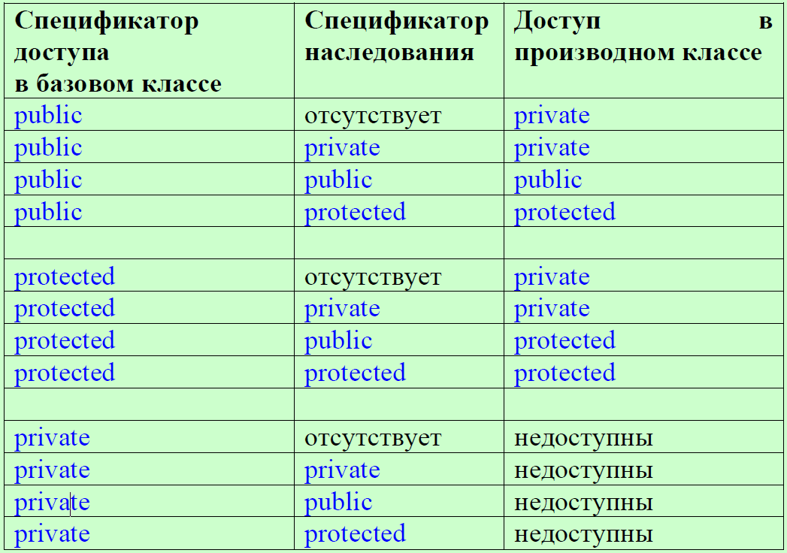
ДОСТУП К ЭЛЕМЕНТАМ БАЗОВОГО КЛАССА В КЛАССЕ-НАСЛЕДНИКЕ

Slide 21
МЕХАНИЗМ НАСЛЕДОВАНИЯ
Класс-потомок наследует структуру (элементы данных) и поведение (все методы) базового класса.
Возможности, предоставляемые механизмом наследования:
Добавлять в производном классе данные, которые представляет базовый класс
Дополнять в производном классе функциональные возможности базового класса
Модифицировать в производном классе методы базового класса
Возможности, которых нет:
Модифицировать в производном классе данные, представленные базовым классом (сохранив их идентификаторы)

Slide 22
МЕХАНИЗМ НАСЛЕДОВАНИЯ
Что происходит в порожденном классе:
Поля данных и методы– члены класса наследуются от базового класса. Можно считать, что они описаны в порожденном классе. Однако, возможность доступа к ним из методов производного класса и извне этого класса определяется спецификатором доступа (private, protected, public) к членам в базовом классе и спецификатором доступа к базовому классу, задаваемому при описании производного класса.
В производном классе можно добавлять свои поля – члены класса.
В производном классе можно добавлять свои методы – члены класса.

Slide 23
МЕХАНИЗМ НАСЛЕДОВАНИЯ
Что происходит в порожденном классе:
В производном классе можно переопределять методы базового класса (сохраняя точное совпадение с исходным прототипом, то есть количество и типы аргументов и возвращаемый тип). Исключение: если возвращаемый тип является указателем или ссылкой на базовый класс, он может быть заменен указателем или ссылкой на порождаемый класс.
Если Вы в производном классе переопределили метод, доступ из него к родительскому методу можно получить, используя оператор ::
Если в классе-наследнике имя метода и его прототип совпадают с именем метода базового класса, то метод производного класса скрывает метод базового класса.

Slide 24
МЕХАНИЗМ НАСЛЕДОВАНИЯ
Что происходит в порожденном классе:
В производном классе можно переопределять методы базового класса (сохраняя точное совпадение с исходным прототипом, то есть количество и типы аргументов и возвращаемый тип). Исключение: если возвращаемый тип является указателем или ссылкой на базовый класс, он может быть заменен указателем или ссылкой на порождаемый класс.
Если Вы в производном классе переопределили метод, доступ из него к родительскому методу можно получить, используя оператор ::
Если в классе-наследнике имя метода и его прототип совпадают с именем метода базового класса, то метод производного класса скрывает метод базового класса.

Slide 25
МЕХАНИЗМ НАСЛЕДОВАНИЯ
Что происходит в порожденном классе:
Статические поля наследуются. Все потомки разделяют единственную копию статического поля. Статические методы наследуются.
Ограничений в наследовании вложенных классов нет: внешний класс может наследовать от вложенного и наоборот.

Slide 26
Типы
Указатель базового класса может указывать на объект любого класса, производного от этого базового. Обратное неверно.

Slide 27
КОНСТРУКТОР ПРОИЗВОДНОГО КЛАССА
Конструкторы и деструктор базового класса в производном классе не наследуются.
1. Если в базовом классе нет конструкторов или есть конструктор без параметров (или параметры присваиваются по умолчанию), то в производном классе конструктор можно не писать – будет создан конструктор копирования и конструктор по умолчанию.
2. Если в базовом классе все конструкторы с параметрами, производный класс обязан иметь конструктор, в котором явно должен быть вызван конструктор базового класса.
3. При создании объекта производного класса сначала вызывается конструктор базового класса – потом производного.

Slide 28
ДЕСТРУКТОР ПРОИЗВОДНОГО КЛАССА
1. При отсутствии деструктора в производном классе система создает деструктор по умолчанию.
2. Деструктор базового класса вызывается в деструкторе производного класса автоматически.
3. Деструкторы вызываются в порядке, обратном вызову конструкторов.

Slide 29
ПРИМЕР 8. Простое наследование.
Конструктор, деструктор в базовом классе
Объявление класса наследника без конструктора.
#include <iostream> // for cin cout
using namespace std;
class Base {// объявление класса
double x, y;
public:
Base(double bx = 0, double by = 0) // конструктор
{x = bx; y = by; }
~Base() // деструктор
{ cout << "destructor base class "<<endl;}
void Print()
{cout <<" x="<<x<<" y="<<y<<endl;}
};

Slide 30
ПРИМЕР 8. Простое наследование.
// объявление класса наследника без конструктора
class Derived: public Base{};
void main() {
Base P1;
P1.Print(); // 0 0
Base P2(1,2);
P2.Print(); // 1 2
Derived P3;
P3.Print(); // 0 0
//Point2 P4(1,2); // !!! невозможно
//P4.Print ();
}

Slide 31
Объявление конструктора производного класса
Расширенный синтаксис объявления конструктора производного класса
Конструктор_производного_класса(список_параметров): базовый_класс(список_параметров)
{
тело конструктора производного класса
}

Slide 32
ПРИМЕР 9. Конструктор и деструктор при наследовании
Порядок вызова конструкторов и деструкторов при наследовании. Конструкторы вызываются в порядке наследования. Деструкторы – в обратном порядке.
#include <iostream>
using namespace std;
class base {
public:
base() {
cout << "Constructor base class \n"; }
~base(){
cout << "Destructor base class\n";
}
};

Slide 33
ПРИМЕР 9. Конструктор и деструктор при наследовании
class derived : public base {
public:
derived() {
cout << "Constructor derived class\n";
}
~derived() {
cout << "Destructor derived class \n";
}
};
int main() {
derived obj;
return 0;
}

Slide 34
ПРИМЕР 10.
Передача аргумента конструктору производного класса
Конструкторы вызываются в порядке наследования. Деструкторы – в обратном порядке.
#include <iostream>
using namespace std;
class base {
public:
base() {
cout << "Constructor base class\n";
}
~base() {
cout << "Destructor base class\n";
}
};

Slide 35
ПРИМЕР 10.
class derived : public base {
int j;
public:
derived(int n) {
cout << "Constructor derived class\n";
j = n;
}
~derived() {
cout << "Destructor derived class\n";
}
void showj() {
cout << j << '\n';
}
};

Slide 36
ПРИМЕР 10.
int main() {
derived obj(10);
obj.showj();
return 0;
}

Slide 37
ПРИМЕР 11.
Синтаксис вызова конструктора базового класса из конструктора производного класса
#include <iostream>
using namespace std;
class base {
int i;
public:
base(int n) {
cout << "Constructor base class\n";
i = n;
}
~base() {
cout << "Destructor base class\n";
}
void showi() { cout << i << '\n';
}
};

Slide 38
ПРИМЕР 11.
class derived : public base {
int j;
public:
derived(int n) : base(n) { // передача аргумента в базовый класс
cout << "Constructor derived class\n";
j = n;
}
~derived() {
cout << "Destructor derived class\n";
}
void showj() {
cout << j << '\n';
}
};

Slide 39
ПРИМЕР 11.
int main() {
derived obj(10);
obj.showi();
obj.showj();
return 0;
}

Slide 40
ПРИМЕР 12.
Передача аргументов в конструктор базового класса из конструктора производного класса.
#include <iostream>
using namespace std;
class base { // объявление базового класса
int i;
public:
base(int n) {// конструктор
cout << "Constructor base class\n";
i = n;
}
~base()// деструктор
{ cout << "Destructor base class\n"; }
void showi() { cout << i << '\n'; }
};

Slide 41
ПРИМЕР 12.
class derived : public base { //объявление класса наследника
int j;
public:
derived(int n, int m) : base(m) {
// передача аргумента в базовый класс
cout << "Constructor derived class\n";
j = n;
}
~derived()// деструктор
{ cout << "Destructor derived class\n"; }
void showj() { cout << j << '\n'; }
};

Slide 42
ПРИМЕР 12.
int main() {
derived obj(10, 20);
obj.showi();
obj.showj();
return 0;
}

Slide 43
ПРИМЕР 13. Множественное наследование
Пример иерархии вида: B1 ← D1 ← D2
Конструкторы вызываются в порядке наследования. Деструкторы – в обратном порядке.
#include <iostream>
using namespace std;
class B1 { // объявление базового класса
int a;
public:
B1(int x) { a = x; }// конструктор
int geta() { return a; }
};

Slide 44
ПРИМЕР 13. Множественное наследование
// Прямое наследование базового класса
class D1 : public B1 {
int b;
public:
// передача переменной y классу B1
D1(int x, int y) : B1(y) {// конструктор
b = x;
}
int getb() { return b; }
};

Slide 45
ПРИМЕР 13. Множественное наследование
// Прямое наследование производного класса
// и косвенное наследование базового класса
class D2 : public D1 {
int c;
public:
// передача аргументов классу D1
D2(int x, int y, int z) : D1(y, z) { // конструктор
c = x;
}
/* Поскольку базовые классы наследуются как открытые, класс D2 имеет доступ к открытым элементам классов B1 и D1 */
void show() {
cout << geta() << ' ' << getb() << ' ';
cout << c << '\n';
}
};

Slide 46
ПРИМЕР 13. Множественное наследование
int main() {
D2 obj(1, 2, 3);
obj.show();
// функции geta() и getb() здесь тоже открыты
cout << obj.geta() << ' '
<< obj.getb() << endl;
return 0;
}

Slide 47
ПРИМЕР 14. Множественное наследование
Пример множественного наследования вида:
B1 B2
↘ ↙
D

Slide 48
ПРИМЕР 15. Множественное наследование
Конструктор и деструктор при множественном наследовании
Порядок вызова конструкторов и деструкторов при множественном наследовании:
B1 B2
↘ ↙
D

Slide 49
ПРИМЕР 16. Множественное наследование
Неопределенность
В каждом базовом классе есть свой метод Print. В производном классе такой метод отсутствует. При вызове метода Print из производного класса возникает неопределенность!
Пример множественного наследования вида:
B1 B2
↘ ↙
D

Slide 50
ПРИМЕР 17. Множественное наследование
Неопределенность
В этом случае класс B фактически наследуется классом D3 дважды – через класс D1 и D2. Если в классе D3 необходимо использовать член класса B, это вызовет неоднозначность, поскольку в классе D3 имеется две копии класса B.
Пример множественного наследования вида:
B B
↓ ↓
D1 D2
↘ ↙
D3

Slide 51
ПРИМЕР 18. Виртуальный базовый класс
Пример множественного наследования вида:
B B
↓ ↓
D1 D2
↘ ↙
D3
Решение неопределенности в предыдущим примере – объявление базового класса виртуальным.

Slide 52
ПОЛИМОРФИЗМ
Полиморфизм (многообразие форм) – принцип ООП.
Полиморфизм – свойство различных объектов выполнять одно и то же действие (с одним и тем же названием) по-своему.
Полиморфизм – возможность для объектов разных классов, связанных с помощью наследования, реагировать различным образом при обращении к одной и той же функции-члену.

Slide 53
ПРИМЕР 19. Полиморфизм. Переопределение метода
Базовый класс имеет метод get(). Производный класс имеет свой метод get().
#include <iostream>
using namespace std;
class base {
int x;
public:
void setx(int i) { x = i; }
int get() { return x; }
};
class derived : public base {
int y;
public:
void sety(int i) { y = i; }
int get() {return y; }
};

Slide 54
ПРИМЕР 19. Полиморфизм. Переопределение метода
int main() {
base b_ob; // объект базового класса
derived d_ob; // объект производного класса
b_ob.setx(10); // доступ к объекту базового // класса
cout << "Object of base class x:"
<< b_ob.get() << endl;
d_ob.setx(99); // доступ к объекту производного // класса
d_ob.sety(88);
cout << "Object of derived class y:"
<< d_ob.get()<< endl;
cout << "Object of derived class x:"
<< d_ob.base::get()<< endl;
return 0;
}

